Slide 1
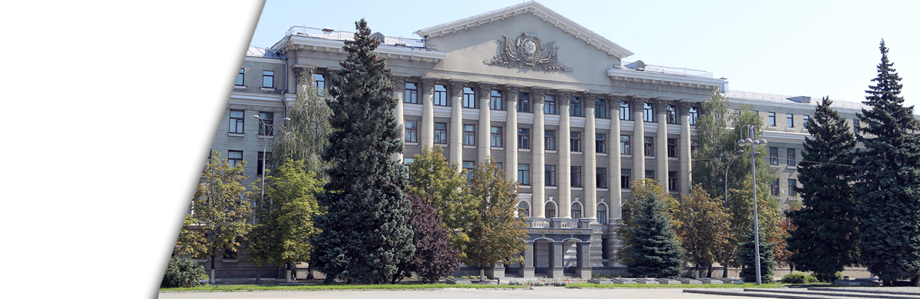

КОРПОРАТИВНА КУЛЬТУРА поліцейського

Slide 2

КОРПОРАТИВНА КУЛЬТУРА -
ВАЖЛИВИЙ ІНСТРУМЕНТ ЕФЕКТИВНОГО
УПРАВЛІННЯ ОРГАНІЗАЦІЄЮ, СОЦІАЛЬНО-ВИРОБНИЧИМИ ВІДНОСИНАМИ

Slide 3

ГОЛОВНЕ ЗАВДАННЯ
КОРПОРАТИВНОЇ КУЛЬТУРИ -
згуртування колективу для ефективного досягнення необхідних результатів

Slide 4

Річард Гелегер
- всесвітньо відомий фахівець із питань формування корпоративної культури на підприємствах
До поняття корпоративної культури відносяться “ключові символи віри”, стереотипи поведінки, які впливають на операційну діяльність підрозділу.
Ключові культурні цінності важко змінити, оскільки їх можна назвати “душею організації”. Вони можуть бути змінені тільки в результаті СПІЛЬНОЇ ЗГОДИ та ВЕЛИКИХ ЗУСИЛЬ.

Slide 5
СКЛАДОВІ КОРПОРАТИВНОЇ КУЛЬТУРИ ПІДРОЗДІЛУ
Культура підрозділу – це:
До культури підрозділу
не мають відношення:
Ваші цінності і те, у що Ви вірите;
те, про що не говорять в голос;
Ваш стиль;
тип людей, яких Ви наймаєте на роботу;
поведінка підлеглих, яку Ви заохочуєте
Ваша продукція або послуги;
продаж / запит на продукцію або послуги;
Ваша політика та суспільно-політичні процеси;
нормативно визначена система підбору та найму працівників;
поведінка, яку Ви офіційно вимагаєте

Slide 6

Свідченням сформованої корпоративної культури є
наявність сталих переконань, норм поведінки, установок і цінностей, які є неписаними правилами, що визначають як мають працювати і поводитися люди в даній організації

Slide 7

КОРПОРАТИВНА КУЛЬТУРА
Сприяє усвідомленню особистістю своєї ідентичності, відчуттю причетності до певного колективу;
Формує захищеність та відповідальність поліцейського;
Стабільність та надійність самої організації;
Закріплює необхідні для професійної діяльності норми як важливу складову авторитету, успішності та конкурентоспроможності.

Slide 8
Виділяють сім основних елементів сформованої корпоративної культури
Ідеал (формування ідеального стану поліції, до якого вона прагне. Важливо, щоб цей ідеал поділявся керівниками і співробітниками);
Цінності (формуються ті поняття, що визнаються кращими для поліції);
Цілі (місія) (необхідно сформувати основні довгострокові цілі, що дійсно є орієнтиром для підрозділів та управлінь Національної поліції);
Знання (визначення вимог до рівня професійної компетентності осіб, які претендують на зайняття вакантних посад);
Стиль поведінки (найбільш характерні прийоми і принципи поведінки, що використовуються у службовій діяльності для досягнення поставлених цілей і виконання задач);
Клімат (найпростіші та найпомітніші принципи взаємовідносин, а також зовнішні атрибути: інтер'єр, символіка та дрес-код/ чітке маркування – форма;
Процедури (вимоги до стилю та методів управління).

Slide 9
Напрями формування корпоративної культури:
Осучаснення та формування місії правоохоронних органів, усвідомлення її поліцейським і суспільством загалом;
Відбір соціально прийнятних засобів місії організації;
Потребують удосконалення морально-іміджеві складники (символи, традиції…);
Кадрова політика, яка включає системну підготовку кадрового резерву і ретельний відбір персоналу
Корекція соціально-психологічного клімату в колективах поліцейських;
Наукова організація служби, що передбачає суттєве покращення умов праці;

Slide 10
Належний правовий захист поліцейського в складних професійних ситуаціях;
Справедливий розподіл службових завдань і винагороди за їх належне виконання;
Належне пенсійне забезпечення поліцейських - кожен працівник має бути впевненим у своєму майбутньому;
Матеріальна підтримка сімей поліцейських, постраждалих під час виконання службових обов'язків;
Розробити удосконалений інструментарій визначення рівня корпоративної культури та комплексні програми її формування і реалізації.

Slide 11

Професійна етика має бути пов'язана із внутрішніми цінностями, а вони, в свою чергу, є частиною корпоративної культури і впливають на прийняття рішень, визначаючи їхню соціальну допустимість у межах публічного адміністрування.

Slide 12
ПРОФЕСІЙНА ЕТИКА
— галузь прикладної етики, що формулює й обґрунтовує систему моральних норм і принципів, які діють у специфічних умовах взаємовідносин людей у сфері визначеної професії, враховуючи очікування і запити суспільства щодо певної професії, а також окреслення меж професійної діяльності та професійної компетенції.

Slide 13
Виявлення та чітке формулювання місії поліцейської служби –
основа для побудови всієї системи етики поліцейських і фактор ствердження моральних відносин між поліцією як органом виконавчої влади і громадянами.
Призначення поліцейської служби формує розуміння місця поліцейських у суспільстві; воно є стрижнем для побудови засад професійної діяльності та відповідних вимог до представників поліції, масштабом для оцінки їхньої діяльності.

Slide 14
Підходи до призначення поліції
Особливості | Робота поліції як служіння | Робота поліції як надання послуг
Суть підходу | служба в поліції – честь і священний обов’язок | поліція – виробник послуг, як різновид найму
Домінуючі цінності | громадянськість, рівність, представництво, відповідальність, нейтральність | орієнтація на користувача, ефективність, змагальність, менеджеризм, гнучкість, ініціативність, партнерство

Slide 15
Особливості | Робота поліції як служіння | Робота поліції як надання послуг
Конкурентні переваги | орієнтація на справедливість, усталені стандарти професійної етики, націленість на рівне ставлення до всіх громадян | чітко сформульовані вимоги, кількісні критерії ефективності, усвідомлена оптимізація структури й параметрів органів управління
Предмет критики | труднощі з оптимізацією роботи поліції | ослаблення традиційно міцної корпоративної етики, ризик формування бізнес-іміджу поліції

Slide 16
Найбільш продуктивним було б у формулюванні призначення поліцейської діяльності поєднання двох представлених підходів. У такому випадку воно виражалося б у формулі: «Поліцейські служать народу України, задовольняючи його потреби в послугах держави».

Slide 17
Навколо місії професії будується вся професійно-етична система діяльності поліції:
Які
ЦІННОСТІ та ПРИНЦИПИ реалізовувати?
Які
ЯКОСТІ та ЧЕСНОТИ
виявляти?
Які
ЯКОСТІ та ЧЕСНОТИ
виявляти?
Які
ЯКОСТІ та ЧЕСНОТИ
виявляти?
Які
ЯКОСТІ та ЧЕСНОТИ
виявляти?
Які
ЦІННОСТІ та ПРИНЦИПИ реалізовувати?
ПРОФЕСІЙНА ЕТИКА
ПОЛІЦЕЙСЬКОГО
Які
ЯКОСТІ та ЧЕСНОТИ виявляти?
Яких
НОРМ та СТАНДАРТІВ дотримуватись?

Slide 18




Конститутивна модель
професійної етики
людська гідність
права людини
недискримінація
гендерна рівність

Slide 19

СКЛАДОВІ ПРОФЕСІЙНОЇ ЕТИКИ
ЦІННОСТІ
ПРИНЦИПИ
ЕТИЧНИЙ ІНСТРУМЕН-ТАРІЙ
НОРМИ

Slide 20
Цінності професійної діяльності поліцейського
Цінності, які відстоює поліція у демократичному суспільстві – наголошення на людській, соціальній та культурній важливості, якими виступають життя та гідність людини, повага до неї, справедливість, солідарність тощо.
Верховенство права, гуманізм, професіоналізм - базові цінності професійної діяльності поліцейського; вони мають регулятивну значущість, конститутивність використання, формують фундамент розуміння сутності і призначення професії поліцейського.

Slide 21
Верховенство права є гарантованою Конституцією основою співіснування людей в українському суспільстві; має закріплення і реалізацію у політичних програмах, зокрема у політичному курсі на євроінтеграцію.
Гуманізм як визнання людини найвищою соціальною цінністю, тобто всебічне утвердження цінності людської особи й особистості є вихідним у побудові будь-якого політичного, економічного, соціального чи освітнього проекту.
Професіоналізм як форма самовизначення, стилю життя, способів діяльності і алгоритмів дій, що розгортаються у публічній сфері, є ознакою соціальної зрілості, автономії і суверенності особи.

Slide 22

Цінності верховенства права, гуманізму, професіоналізму постають «формулами» моральності професіонала, суб’єктивний характер сприйняття яких залежить від рівня освіти і життєвих ціннісних орієнтацій працівника.
Професійна діяльність, професіоналізм – це не лише знання про процесуальність / певний алгоритм дій, а й розуміння та виконання етичних норм і приписів щодо здійснення професійної діяльності. Ці норми і приписи є похідними від основних принципів професійної етики.

Slide 23
ОСНОВНІ ПРИНЦИПИ ПРОФЕСІЙНОЇ ЕТИКИ
- це загальні вимоги до професіонала, в яких фіксується ціннісні та ідеологічні засади публічного життя суспільства.
Недотримання цих вимог:
- ставить під сумнів легітимність здійснення професійної діяльності,
- підриває довіру до професіоналізму як до певної кваліфікаційної якості людини,
- загрожує загальною недовірою громадськості до програм державного менеджменту та, у крайніх своїх виявах, соціальними заворушеннями

Slide 24
Принципи професійної етики поліцейського
верховенство права
дотримання прав і свобод людини
законність
відкритість та прозорість
справедливість, неупередженість і рівність
взаємодія з населенням на засадах партнерства
політична нейтральність
підзвітність та відповідальність

Slide 25
Зміст принципів професійної етики поліцейських викладено у:
Законі України “Про Національну поліцію” та
Наказі МВС України № 1179 від 09.11.2016 “Про затвердження Правил етичної поведінки поліцейського”.

Slide 26

Принципи професійної етики задають загальний напрямок професійної діяльності.
Норми професійної етики вказують, які конкретно вчинки має здійснити поліцейський, як він мусить поводитися у типових ситуаціях.

Slide 27
Нормативні вимоги професійної етики
Містять основні принципи та правила поведінки, обов'язкові для працівників поліції під час виконання ними службових обов‘язків.
Задекларовані у міжнародних стандартах «Кодексу поведінки посадових осіб по підтриманню правопорядку», «Декларації про поліцію Ради Європи», якими керуються працівники правоохоронних органів держав світового співтовариства.

Slide 28
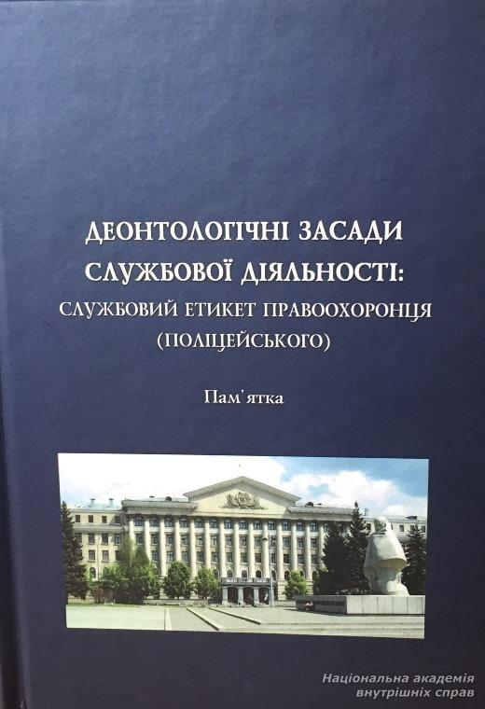
Незалежно від посади чи звання у відносинах із населенням поліцейський зобов’язаний:
бути тактовним та доброзичливим;
висловлювати вимоги чи зауваження, що стосуються особи, у ввічливій та переконливій формі;
надати можливість особі висловити власну думку;
до всіх потерпілих від злочинів або інших правопорушень проявляти повагу, охороняти їх безпеку та право на невтручання в особисте життя.

Slide 29
Під час виконання службових обов’язків поліцейський повинен:
Поважати і не порушувати права та свободи людини, до яких, зокрема, відносяться права: на життя; на повагу до гідності; на свободу та особисту недоторканність; недоторканість житла; на свободу думки і слова, на вільне вираження своїх поглядів і переконань; на свободу совісті і віросповідання; а також право володіти, користуватися і розпоряджатися своєю власністю, результатами своєї інтелектуальної, творчої діяльності; право на мирні зібрання; на свободу пересування, вільний вибір місця проживання.
У кожному окремому випадку обирати той захід з-поміж заходів, передбачених законодавством України, застосування якого призведе до настання найменш негативних наслідків.

Slide 30

Неухильно дотримуватись антикорупційного законодавства України, обмежень, пов’язаних зі службою в Національній поліції України.
Виявляти повагу до гідності кожної людини, справедливо та неупереджено ставитися до кожного, незважаючи на расову чи національну приналежність, мову, стать, вік, віросповідання, політичні чи інші переконання, майновий стан, соціальне походження чи статус, освіту, місце проживання, сексуальну орієнтацію або іншу ознаку.
Поводитися стримано, доброзичливо, відкрито, уважно і ввічливо, викликаючи в населення повагу до поліції і готовність співпрацювати.

Slide 31
Контролювати свою поведінку, почуття та емоції, не дозволяючи особистим симпатіям або антипатіям, неприязні, недоброму настрою або дружнім почуттям впливати на прийняття рішень та службову поведінку.
Мати охайний зовнішній вигляд, бути у встановленій формі одягу.
Дотримуватися норм ділового мовлення, не допускати використання ненормативної лексики.
Зберігати і не розголошувати інформацію з обмеженим доступом, яка стала йому відома у зв’язку з виконанням службових обов’язків.

Slide 32
Інструментарій професійної етики поліцейського
Присяга працівника поліції
Етичний кодекс поліцейського
Дисциплінарний статут
Поліцейські комісії
Опитування громадської думки

Slide 33

ЛЮДСЬКИЙ ФАКТОР
Професійна діяльність має ставати реалізацією особистісних смислів людини-працівника в межах правового і морального поля професії. Якщо у професії людина не має можливості для самореалізації, то тоді професійна етика перетворюється виключно на засіб тиску та примусу.

Slide 34

Існування системної корупції в організації є свідченням того, що її мотиваційні механізми не працюють і що вони більше не відповідають очікуванням працівників цієї організації з точки зору забезпечення їх потреб.

Slide 35

Етика відносин із співробітниками:
відсутність будь-якої дискримінації у професійній сфері;
охорона здоров'я і техніка безпеки;
навчання і розвиток персоналу;
обговорення кар'єри;
програма оздоровлення і стрес-менеджменту

Slide 36
Рекомендації зі створення мотиваційних механізмів етичної поведінки:
встановлення чітких вимог до діяльності в усіх напрямках;
запровадження чітко визначених процедур, які будуть ефективно працювати, а їх вимог будуть суворо дотримуватись;
активне культивування нових вимог і процедур серед керівного складу;
створення серед керівництва організації належної мотивації до впровадження нової, ефективної, добре функціонуючої системи;

Slide 37

застосування інформаційних заходів, які допоможуть донести нові вимоги і принципи до працівників усіх рівнів;
впровадження чітко визначених санкцій за порушення вимог і стандартів, які мають адекватно відображати рівень порушення;
регулярний аналіз та оцінка досягнутих
результатів разом з усіма учасниками.

Slide 38
ДОВІРА ДО ІНСТИТУТІВ СУСПІЛЬСТВА
ТА ПОЛІТИКІВ
(Центр Разумкова. Опитування 4-9 грудня 2020 р., 2018 респондентів)
Серед державних та суспільних інститутів найчастіше ДОВІРА висловлюється до:
- Збройних Сил України (їм довіряють 69% опитаних),
- волонтерських організацій (66%),
- Державної служби з надзвичайних ситуацій (64%),
- Церкви (62%),
- добровольчих батальйонів (59%),
- Державної прикордонної служби (58%),
- Голови міста (селища, села), в якому проживає респондент (58%),
- Національної гвардії України (55%),
- ради міста (селища, села), в якому проживає респондент (52%),
- ЗМІ України (48%),
- громадських організацій (46%).

Slide 39
НЕДОВІРА найчастіше висловлюється:
ЗМІ Росії (не довіряють їм 80% опитаних),
державному апарату (чиновникам) (78%), судам (судовій системі загалом) (77%),
Верховній Раді України (76%), Уряду України (75%), комерційним банкам (73%),
політичним партіям (72%),
Вищому антикорупційному суду (70%), Конституційному Суду України (70%),
Національному антикорупційному бюро України (НАБУ) (70%),
Спеціалізованій антикорупційній прокуратурі (70%), Прокуратурі (70%),
Національному агентству з питань запобігання корупції (НАЗК) (70%),
Верховному Суду (68%), місцевим судам (67%),
Президенту України (62%),
Національному банку України (61,5%),
Національній поліції (52%),
профспілкам (52%),
Службі безпеки України (47%).

